Slide 1
Treball dels llamps
Ainhoa i Joselin

Slide 2
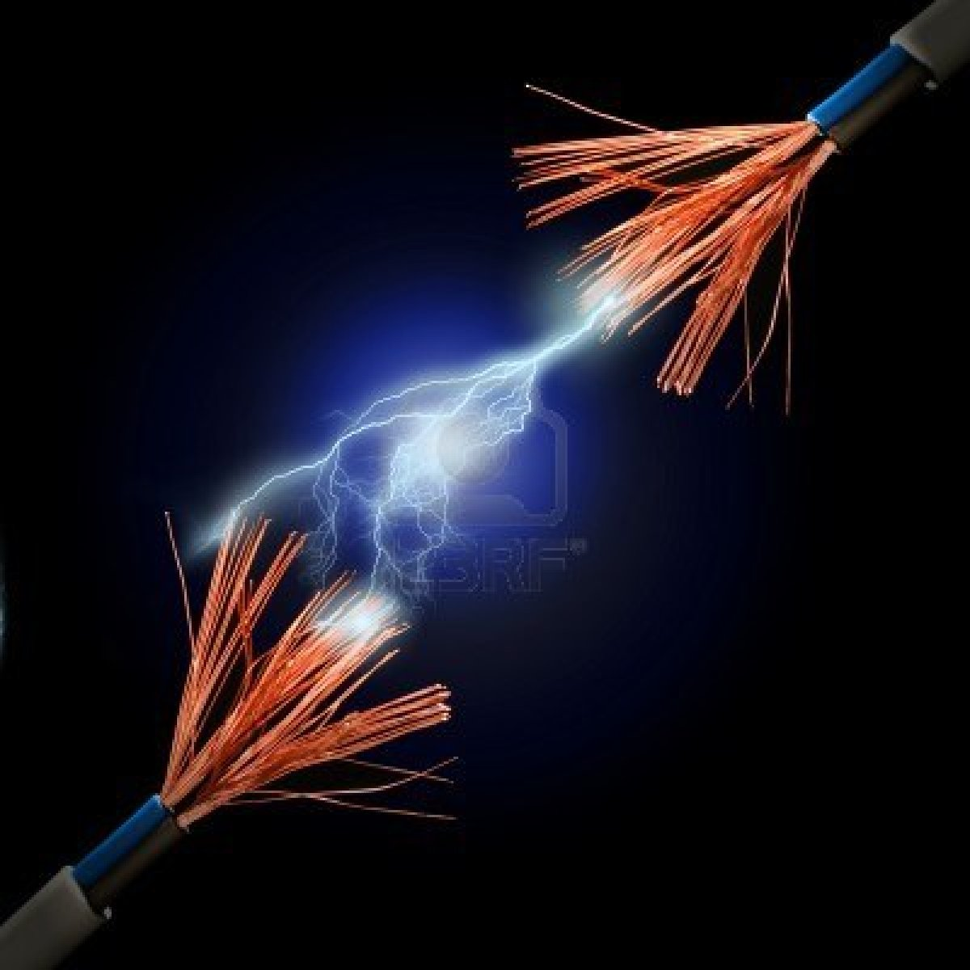
Què són els llamps?
Els llamps són una descarrega elèctrica molt intensa i lluminosa produïda pel contacte entre dos núvols o entre un núvol i el terra.

Slide 3
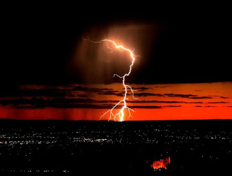
De què estan fets?
Estan FETs d’ electricitat.

Slide 4
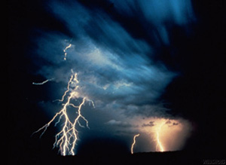
Què l’ acompanya?
L’ acompanya el tro
d’ ones de xoc produides pel llamp,
Llampec: llum,
Resplandor.

Slide 5
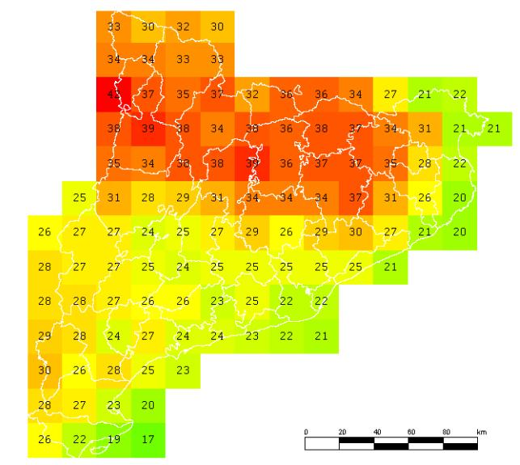
Quants llamps cauen a Catalunya?
Cauen sobre 80.000 llamps a
Catalunya.

Slide 6
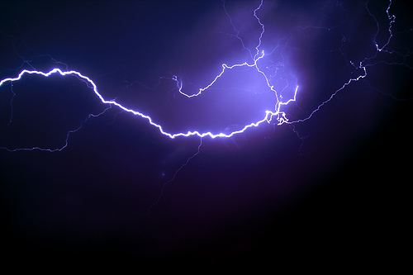
Per què el llamp no és recte ?
El llamp es desvia per l’ aire, es pot escalfar a 43.000

